Slide 1
Chimioprévention du Paludisme Saisonier (CPS)
Bilan des activités de la campagne 2021
Planification des campagnes 2022 et 2023
TCHAD

Slide 2
CAMPAGNE 2021
NOMBRE D’ENFANTS PREVU ET REEL: 2.263.544
Couverture (%): 95%
Données sur la pharmacovigilance: 5781

Slide 3
CAMPAGNE 2022-2023
Financement 2021
Financement: non communiqué par les partenaires
Décaissement: 1.984.041.050 (FM et Malria Consortium). Les informations financières des autres partenaires ne sont pas transmises.
Objectif 2022-2023:
Couvrir 95% des enfants éligibles dans 63 Districts sanitaire pendant la campagne 2022-2023
Engagement financier: Planification 2022-2023: 2.902.734.036 Francs Cfa dont 1.731.892.531 pour Malaria Consortium et 477.931.500 pour le fonds mondial. Le budget du fonds mondial corresponds au cout opérationnel. Les couts liés au médicaments, transports et autres ne sont pas inclus dans le financement du Fonds mondial. Les engagements financiers des autres partenaires ne sont pas communiqués
GAP:

Slide 4
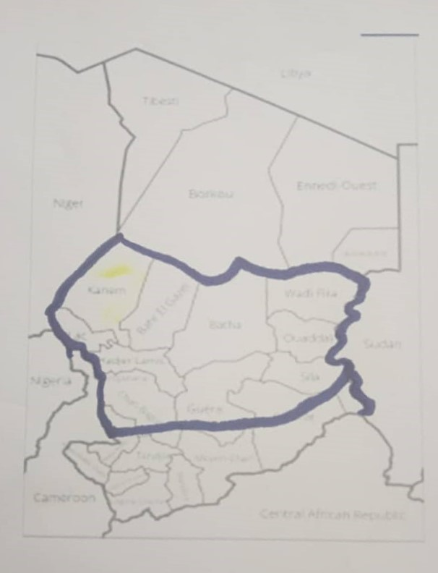
Carte du pays montrant les districts bénéficiant de la mise en œuvre de la CPS
Carte 2021
(zones traitées )
Carte 2022
(zones ciblées)
La même carte CPS de la zone ciblée 2021 est valable pour l’année 2022
Zone CPS

Slide 5
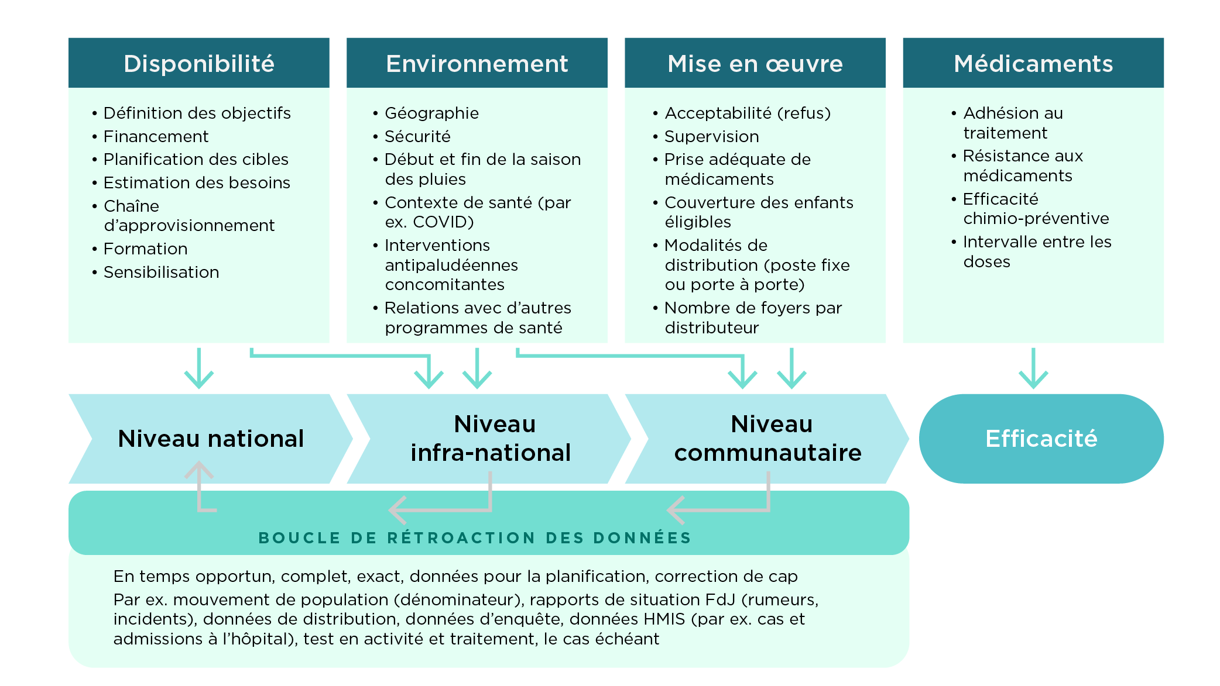
Suivi et évaluation de la CPS (1)
Diagramme présentant les facteurs influencant l’efficacité d’un programme de CPS

Slide 6
Suivi des passages, adhérence à et efficacité de la CPS (2)
Comment évaluez-vous l’intégralité de la couverture ?
Outre Malaria Consortium qui a procédé à l’évaluation de la couverture dans les districts sanitaires qu’il appui, les autres partenaires n’ont pas fait cet exercice. Toutefois, la couverture a été évaluée par le pourcentage des enfants ayant reçu un traitement complet d’au moins trois doses
Avantages de la méthodologie utilisée: la méthode est pertinente et permet d’avoir une idée sur le nombre d’enfants ayants bénéficié du traitement par rapport au nombre d’enfants planifiés
Inconvénients: Tant bien que la méthode est simple, elle peut cacher des insuffisances
Avez-vous déjà effectué une enquête de couverture dans le pays ? A quand remonte la dernière enquête ?
L’enquete de couverture n’a pas été effectuée par tous les acteurs exception faite de Malaria consortium qui l’organise presque à chaque fin de la campagne.
La dernière enquête a été faite en 2021
Une enquête de couverture est-elle prévue en 2021 ?
Excepté Malaria Consortium qui a prévu une enquête de couverture en 2021, les autres acteurs n’ont pas planifié une enquête de couverture en 2021.
.
•
•
•
•
•

Slide 7
Comment évaluez-vous l’efficacité
il n’y a pas eu une enquête ou une étude sur l’efficacité de la CPS mais l’efficacité a été évaluée sur la base du nombre de cas des enfants de la tranche d'âge éligibles enregistrés dans les formations sanitaires pendant et après le déroulement de la campagne CPS et ceci sur la base des registres de consultation et le témoignage des parents.
Avantage de la méthode utilisée :
elle est simple et ne nécessite pas la mobilisation de gros moyens pour sa réalisation
Inconvénient de la méthode : RAS

Slide 8
SUIVI DE PASSAGE, ADHERANCE ET EFFICACITE DE LA CPS
COMMENT EVALUEZ-VOUS L’ADHERANCE A LA CPS?
l’adhérence à la CPS a été évaluée par l’analyse de de la couverture générale de la campagne, la perception des parents d’enfants de la CPS, l’observation de la mobilisation des parents d’enfants lors de la distribution et du nombre des cas de refus de la CPS par les parents d’enfants.
Avantage de la méthode utilisée;
La méthode est simple et ne nécessite pas de mobiliser des resssources.
Inconvénient de la méthode :
Cette méthode ne peut pas fournir toutes ls informations et peut cacher des biais

Slide 9
Nombre de cas de paludisme confirmés dans les zones CPS en 2020, par mois.
Mois | Moins de 5 ans |  | > 5 ans
 | Filles | Garçons | Filles | Garçons
JANVIER | 3905 | 3813 | 10 664 | 6491
FÉVRIER | 2551 | 2375 | 7229 | 4168
MARS | 2317 | 2288 | 5714 | 3257
AVRIL | 1628 | 1649 | 4928 | 2954
MAI | 1306 | 1324 | 4788 | 2551
JUIN | 2043 | 2044 | 5332 | 2624
JUILLET | 6668 | 6640 | 14 074 | 8648
AOÛT | 8093 | 7736 | 25 355 | 16 350
SEPTEMBRE | 10 713 | 10 094 | 36 105 | 24 007
OCTOBRE | 12 653 | 11 980 | 42 278 | 28 877
NOVEMBRE | 8801 | 8569 | 26 060 | 16 581
DÉCEMBRE | 6264 | 6028 | 17 761 | 11 527

Slide 10
Objectifs et résultats de l'évaluation et des activités de recherche en 2020 (1 diapositive par évaluation et par activité de Recherche)
L’objectif de l’évaluation est de mesurer la couverture des enfants ayant pris un traitement complet d’au moins de trois doses par rapport à la cible fixée mais également recenser les principaux défis liés à la mise en œuvre de la CPS en vu de mener des actions correctrices des prochaines campagnes.
Quant aux résultats obtenus, ils sont appréciables dans la mesure où la couverture se situe entre 95 et 98 par acteur. Ce qui montre que la cible est atteinte.
Quant au activités de recherches en 2020

Slide 11
Pharmacovigilance
EFFET IBEIRABLES NON GRAVES LIES A LA CPS |  | EFFETS INDESIRABLES GRAVES LIES A LA CPS |  | NOMBRE D'EFFETS INDESIRABLES ENREGISTRES DANS LE VIGI-FLOW | NOMBRE DE PERSONNES AYANT RECUPERE SUITE AUX CONSTATATIONS
Description | Numéro | Description | Numéro
Vomissement |  | RAS |  | RAS | RAS
Réaction cutanée
Douleur abdominale

Slide 12
Principaux succès relevés suite à la planification et à l‘exécution de la CPS
SUCCES | PERSPECTIVES
Forte adhésion des parents Implication des autorités administratives, politiques et des leaders communautaires dans la distribution, Disponibilité des médicaments en quantité, Acceptation de la cps par les parents Bonne couverture Peu de cas de refus | Impliquer d’avantage les autorités Administratives; politiques, les leaders communautaires, les organisations féminines, etc. dans la mobilisation des parents d’’enfants pour la CPS Multiplier les campagnes de communication à travers les radios communautaires et d’autres canaux de communications au niveau local

Slide 13
Principaux défis de planification et de mise en œuvre de la CPS
DEFIS | SOLUTIONS PROPOSEE/APPLIQUEES
Couverture population nomade, donnée populationnelles, comment s’assurer de seconde et troisième prise par cycle Paiement dans le delai des acteurs, Harmonisation des outils de collecte de données Harmonisation méthodes de trackage entre les partenaires pour déterminer les enfants ayant pris au moins trois cycle de traitement durant la campagne | Mener une étude pour déterminer la stratégie de distribution des SP-AQ aux enfants nomades Faire le dénombrement des enfants de la population cible Mener une enquete pour s’assurer de l’effectivité de la seconde et de la troisiçme prise, Explorer d’autres méthodes de paiement, Harmonier les outils de collecte dess données de la CPS Adopter une méthode unique de trackage des enfants cibles

Slide 14
Cibles - Campagnes à venir
ANNEE | 2022 | 2023 | 2024
Nombre de districts éligible à la CPS | 62 | 62 | 62
Nombre de districts cibles | 62 | 62 | 62
Nombre d'enfants éligibles dans les DS ciblés
Cycles prévus | 4 | 4 | 4
Ecart entre enfants couverts et non couverts

Slide 15
Assistance technique reçue / prévue / demandée
ANNEE | DOMAINE | PARTENAIRE IDENTIFIE | COUT ESTIMATIF
Récu 2021 | RAS | RAS | RAS
Démandé/Nécessaire 2022 | RAS | RAS | RAS
Démandé/Nécessaire2023 | RAS | RAS | RAS

Slide 16
Financement du SMC : financement prévu vs décaissements et gaps
ANNEE | Contribution financière des partenaires |  | Financement domestique
 | Allocation prévisionnelle | Décaissement effectif | Allocation Prévisionnelle | Décaissement effectif
2021
2022
2023

Slide 17
Adaptations de la mise en œuvre en 2022
Intégrerez-vous d'autres interventions de santé publique ? Si oui, lesquelles et comment (quels partenaires impliqués) ?
NON
Quels changements allez-vous apporter pour surmonter les difficultés rencontrées lors des campagnes précédentes ? RAS
•

Slide 18
Priorités de recherche et calendrier d’exécution
•
Quelles sont les priorités de recherche que vous avez mises en œuvre en 2021
RAS
•
Quelles sont les priorités de recherche du SMC pour l'avenir et quand comptez-vous les mettre en œuvre ?
Etude d’éligibilité de la CPS dans la zone soudaniènne,
Etude de faisabilité de la CPS en milieu nomade,
Etude d’impact de la CPS
Les partenaires sont le Fonds Mondial et Malaria Consortium
•
S'ils sont connus, quels sont les partenaires identifiés pour mener à bien cette recherche
Fonds Mondial;
Malaria consortium
•
Estimation du budget nécessaire
•

Slide 19
Lessons et innovations en 2021
Tchad
LECONS APPRISES
Le dénombrement couplée à la distribution permet de réduire le temps et le cout opérationnel de la CPS. Dans le cadre des mesures barrièrrre à la COVID-19, il permet de réduire le contact avec les ménages et donc réduit les risqué de contamination par la COVID-19
INNOVATION:
Dénombrement couplée à la distribution

